Slide 1

Medidas Tributarias ante el Estado de Emergencia COVID-19
Desde el 16.03.2020

Slide 2
Renta Anual 2019
PRÓRROGA DE VENCIMIENTO DE DECLARACIONES
Vencimiento Febrero 2020
Vencimiento Marzo y Abril 2020
Vencimiento Febrero y Marzo 2020
Planilla Electrónica - PLAME

Slide 3
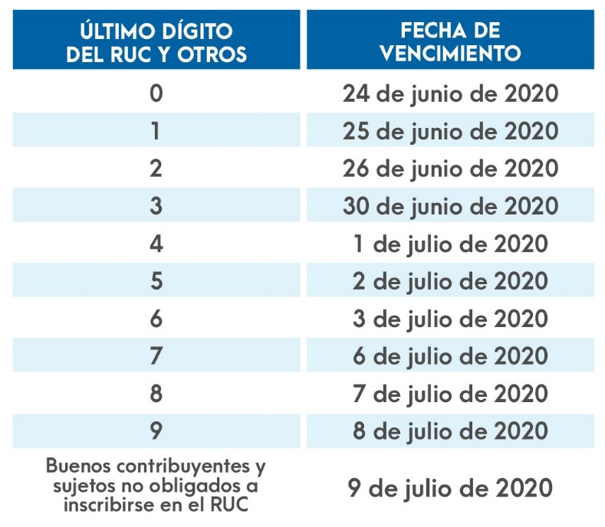
Modificación de Cronograma Renta Anual 2019
Se prorrogó la DDJJ Anual a contribuyentes cuyos ingresos netos en el ejercicio 2019 no superaban las 2,300 UIT.
No obstante, con la R.S. 061-2020/SUNAT se amplió la prórroga para contribuyentes cuyos ingresos no superaran las 5,000 UIT es decir S/ 21 000 000.
Se considera la UIT del ejercicio 2019 (S/4,200.00)

Slide 4
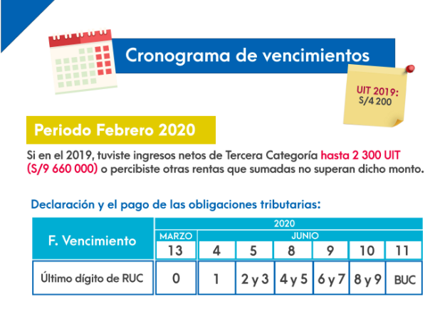
Modificación de Cronograma Mensual Febrero 2020
Se postergó el vencimiento de declaraciones mensuales del período 02/2020 para aquellos contribuyentes cuyos ingresos netos en el 2019 no superen las 2300 UIT, es decir S/ 9 660 000.
Se considera la UIT del ejercicio 2019 (S/4,200.00)

Slide 5
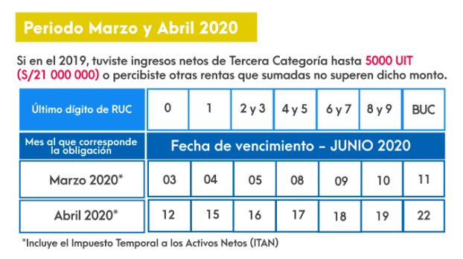
Modificación de Cronograma Mensual Marzo y Abril 2020
Se postergó el vencimiento de declaraciones mensuales del período marzo y abril de 2020, para aquellos contribuyentes cuyos ingresos netos en el 2019 no superen las 5000 UIT es decir S/ 21 000 000.
Se considera la UIT del ejercicio 2019 (S/4,200.00)

Slide 6
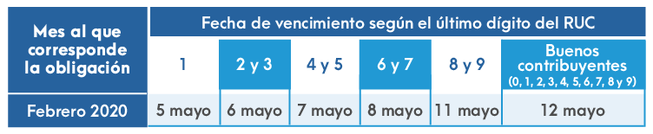
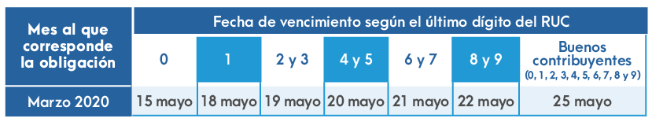
Modificación de Cronograma PLAME - Febrero y Marzo 2020
Se postergó el vencimiento de la Planilla Electrónica – PLAME de los períodos febrero y marzo 2020.
Febrero 2020
Para contribuyentes con ingresos hasta 2300 UIT
Marzo 2020
Para contribuyentes con ingresos hasta 5000 UIT

Slide 7
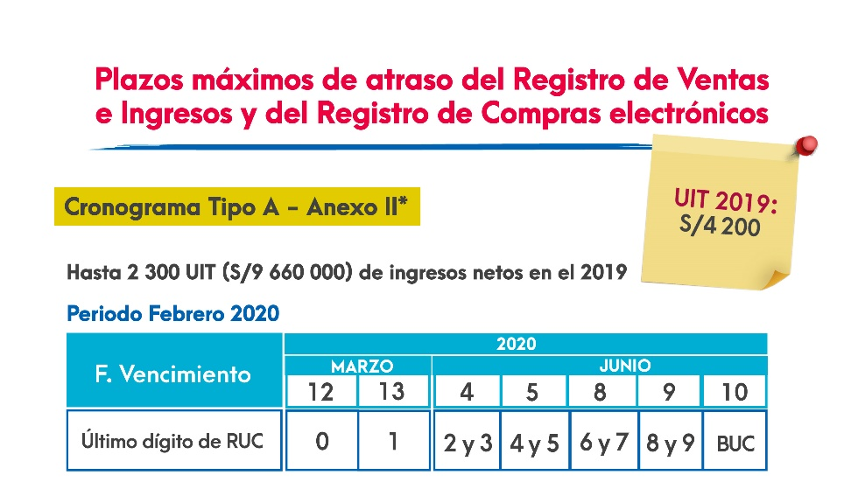



Plazos máximos de atraso – Registro de Ventas y Compras Electrónico
Se postergó el vencimiento de la presentación de los Registros de Compras y Ventas e Ingresos Electrónicos de los períodos de Febrero, Marzo y Abril de 2020.

Slide 8
Modificación de Vencimiento de libros físicos y el resto de libros electrónicos
Se ha establecido el 4 de junio de 2020, como el nuevo plazo máximo de atraso de los libros y registros físicos, y de los libros y registros electrónicos (No incluye RVE y RCE), para los siguientes contribuyentes:
Con ingresos hasta 2,300 UIT (S/ 9’660 000), cuyos plazos vencían originalmente desde el 16 de marzo hasta el 31 de mayo de 2020.
- Con ingresos mayores a 2,300 UIT hasta 5 000 UIT (S/ 21’000 000), cuyos plazos vencían originalmente desde el 31 de marzo hasta el 31 de mayo de 2020.

Slide 9
OTRAS MEDIDAS ADOPTADAS EN ESTADO DE EMERGENCIA NACIONAL

Slide 10

Modificaciones vinculadas al CPE
Los contribuyentes tendrán hasta el 15 de mayo de 2020 para enviar a la SUNAT, directamente o a través de un OSE, las declaraciones informativas y comunicaciones del Sistema de Emisión Electrónica que vencían originalmente a partir del 16 de marzo del 2020 hasta el 30 de abril del 2020.

Slide 11
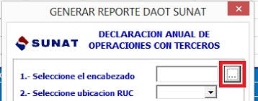
Prórroga de DAOT
El nuevo plazo final para presentar la DAOT es el 29 de mayo de 2020. Este beneficio aplica para los contribuyentes que tengan un plazo fijo de presentación comprendido entre:
Hasta 2300 UIT | > 2300 UIT hasta 5000 UIT
16/3/2020 y el 30/4/2020 | 31/3/2020 y el 30/4/2020.

Slide 12
Medidas para disponibilidad de recursos (Fraccionamiento)
Se estableció que tratándose de fraccionamientos aprobados hasta el 15.03.2020, se tendrá en cuenta lo siguiente:
Cuando se adeude el íntegro de dos (2) cuotas consecutivas. Las cuotas que venza el 31.03.2020 y 30.04.2020 no se computan para efecto de pérdida, siempre que se pague incluidos los intereses moratorios hasta el 29.05.2020.
Cuando no se pague el íntegro de la última cuota dentro del plazo establecido para su vencimiento. Si la fecha de vencimiento para el pago de la última cuota es el 31.03.2020 o 30.04.2020, no se pierde el fraccionamiento cuando se pague dicha cuota, incluidos los intereses moratorios que correspondan, hasta el 29.05.2020.

Slide 13

Medidas para disponibilidad de recursos (Aplazamiento)
Tratándose de solicitudes aprobados hasta el 15.03.2020, se tendrá en cuenta lo siguiente:
Tratándose solo de aplazamiento, este se pierde cuando no se cumpla con pagar el íntegro de la deuda tributaria aplazada y el interés correspondiente al vencimiento del plazo concedido. Si el plazo concedido vence el 31.03.2020 o 30.04.2020 se pierde el aplazamiento cuando no se cumpla con pagarlos hasta el 29.05.2020.

Slide 14

Facultad de no interponer sanciones
Como motivo de la declaración del Estado de Emergencia se ha dispuesto a través de la RSNATI N° 008-2020-SUNAT/700000 aplicar la facultad de no sancionar las infracciones tributarias que pudiesen incurrir las personas y empresas durante el Estado de Emergencia Nacional declarado por el Decreto Supremo N° 044-2020-PCM, incluyendo las infracciones cometidas o detectadas desde el 16 hasta el 30 marzo del 2020.

Slide 15
Procedimiento especial Inscripción al RUC
Se han dictado medidas especiales para la inscripción al RUC y la obtención de la clave SOL para personas naturales, incluidas aquellas extranjeras domiciliadas en el país de acuerdo a la normativa del Impuesto a la Renta, que generan rentas de cuarta categoría de dicho tributo que sean contratadas por las entidades de administración pública para enfrentar el brote del COVID-19.
Para tal fin se debe realizar lo siguiente:
La persona natural proporcionará a la entidad, entre otros, el tipo de documento, número de documento, fecha de nacimiento, domicilio fiscal (en tanto no corresponda al informado a RENIEC), correo electrónico y número del teléfono móvil.
La entidad envía la información en archivo plano
SUNAT envía la relación de los RUC a la entidad pública.

Slide 16

Nuevas Tasa de Interés
A partir del
Tasa de Interés Moratorio (TIM) aplicable a las deudas tributarias en moneda nacional | 1%
Tasa de Interés Moratorio (TIM) aplicable a las deudas tributarias en moneda Extranjera | 0.50%
Tasa de Interés Moratorio (TIM) aplicable a las deudas tributarias en moneda nacional | 1%
Tasa de Interés Moratorio (TIM) aplicable a las deudas tributarias en moneda Extranjera | 0.50%

Slide 17
Pago de Detracciones
Respecto al depósito de la detracción que se encuentra obligado a efectuar el contribuyente, según lo dispuesto por el D.S. 155-2004-EF (*) y normas vinculadas, debe tener en consideración lo siguiente:
Si le resulta aplicable la prórroga de la fecha de vencimiento de la declaración mensual del periodo febrero, marzo y abril de 2020, el depósito de la detracción en la cuenta de su proveedor en el Banco de la Nación para ejercer su derecho al crédito fiscal en los periodos señalados, podrá realizarse hasta el 5to día hábil del mes de junio de 2020 (mes de vencimiento), según lo establecido en la Primera Disposición Final del D.S. 155-2004-EF.
Cabe precisar que el criterio señalado no será aplicable a aquellos tipos de operaciones en las que el depósito de la detracción deba efectuarse únicamente de forma inmediata.

Slide 18
Gracias por su atención

